Slide 1
Uydu Görüntülerinde Gemi Tespiti için Derin Öğrenme Yaklaşımları
Mask R-CNN, YOLOv8/v9 ve Faster R-CNN Algoritmalarının Karşılaştırmalı Analizi
Mehmet Peker
02210224054
Yazılım Mühendisliği
02.03.2025

Slide 2
İÇİNDEKİLER
1-Giriş
2-Veri Setleri
3-Yöntemler
4-Bulgular
5-Tartışma
6-Sonuç
7-Kaynakça ve Referanslar

Slide 3
1-GİRİŞ
Gemi Tespitinin Önemi: Deniz güvenliği, kaçakçılıkla mücadele, balıkçılık yönetimi vb. Çalışmanın Amacı: Farklı derin öğrenme yaklaşımlarını karşılaştırmak.
Kapsam: Uydu görüntüleri ve SAR verileriyle gemi tespiti.

Slide 4
2-VERİ SETLERİ
Uydu Görüntüleri: 1m çözünürlüklü görüntüler, "Ships in Google Earth" veri seti. SAR Verileri: Sentinel-1 SAR verileri, Mersin Limanı görüntüleri.
Ortak Özellikler: Gemi tespiti için uygun çözünürlük, yeterli örnek, çeşitlilik.

Slide 5
2-VERİ SETLERİNİN ÖZELLİKLERİ
Çözünürlük: 1m uydu görüntüleri, "Ships in Google Earth", Sentinel-1 SAR.
Boyut: Uydu ve SAR verilerinde [görüntü sayısı].
Çeşitlilik: Farklı gemi boyutları, hava koşulları, aydınlatma.
Etiketleme: Gemi maskeleri, sınır kutuları.

Slide 6
2-VERİ SETLERİNİN ZORLUKLARI
Gürültü: Atmosferik etkiler, sensör gürültüsü, benek gürültüsü.
Değişken Aydınlatma: Farklı zamanlar, deniz yüzeyindeki yansımalar.
Gemi Boyutları ve Tiplerindeki Değişkenlik: Küçük teknelerden büyük gemilere.
Deniz Durumu: Dalgalı denizlerde tespit zorluğu.
Yoğun Gemi Trafiği: Limanlar ve deniz yollarındaki örtüşmeler.

Slide 7
3-Yöntemler - Mask R-CNN
Mimari: İki aşamalı nesne tespiti, bölge öneri ağı (RPN) ve R-CNN.
İşleyiş: Girdi görüntüsünden özellik çıkarımı, bölge önerisi, nesne sınıflandırma ve maskeleme.
Bu konuyla ilgili görseller için sonraki sayfaya geçiniz.

Slide 8
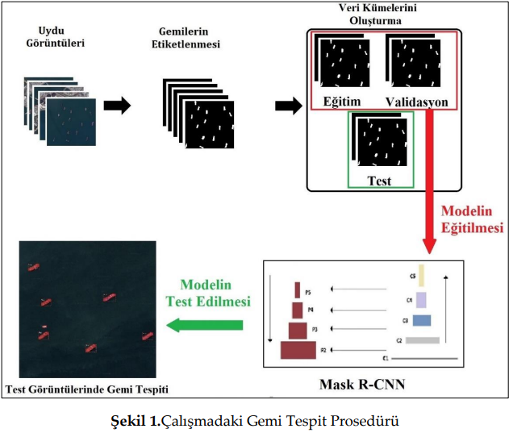

Slide 9
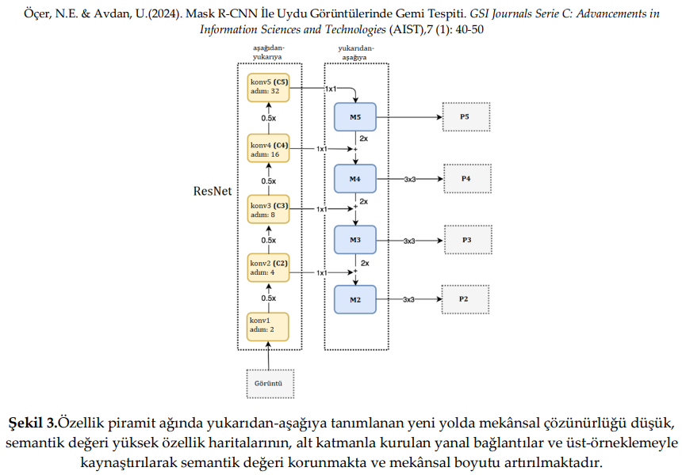

Slide 10
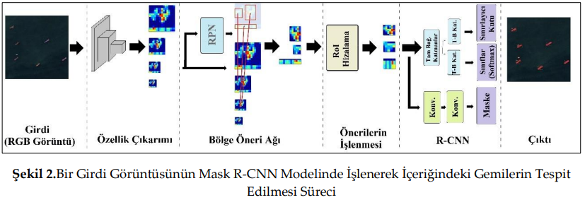

Slide 11
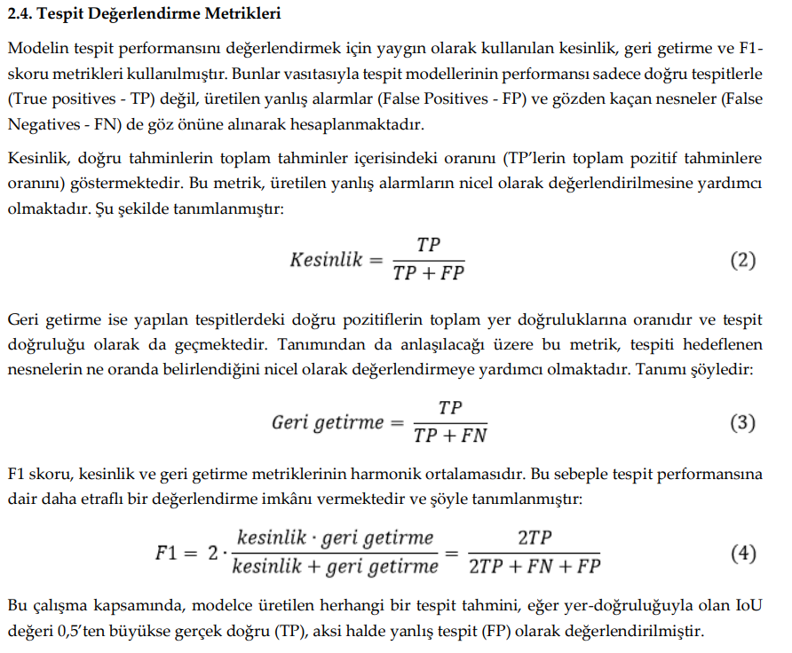

Slide 12
3-Yöntemler - YOLOv8 ve YOLOv9
Mimari: Tek aşamalı nesne tespiti, hızlı ve gerçek zamanlı performans.
Karşılaştırma: YOLOv9‘da daha hızlı yakınsama ve daha iyi genel performans.

Slide 13
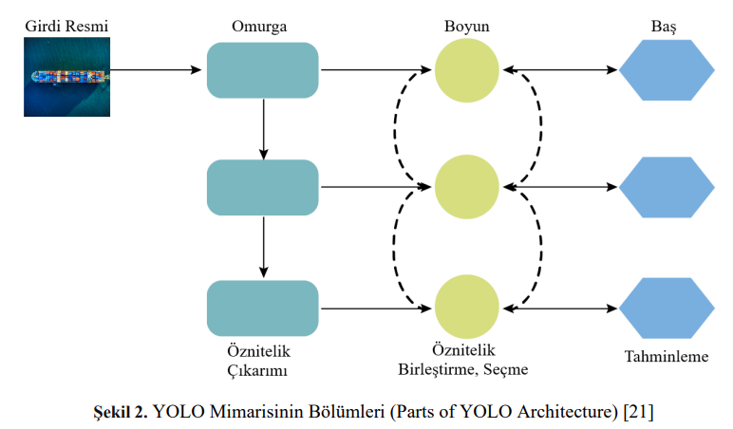

Slide 14
3-Yöntemler - Faster R-CNN
Mimari: İki aşamalı nesne tespiti, SAR verileriyle kullanım.
Uygulama: Mersin Limanı'ndan elde edilen SAR verileriyle gemi tespiti. Çalışma alanı bir sonraki sayfada verilmiştir.

Slide 15
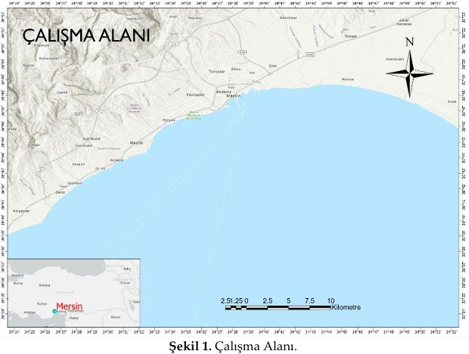

Slide 16
4-Bulgular - Mask R-CNN
Tespit Örnekleri: Bir sonraki sayfada verilmiştir.
Metrikler: Kesinlik, geri getirme, F1-skoru.

Slide 17
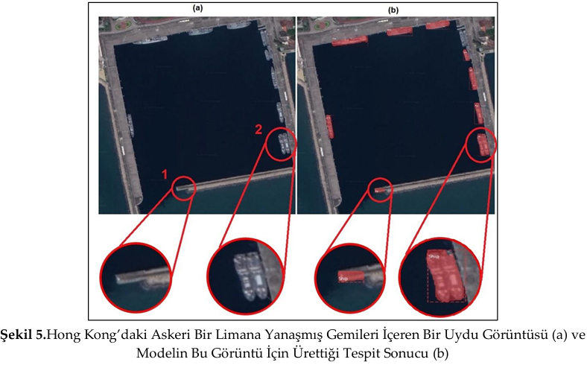

Slide 18
4-Bulgular - YOLOv8 ve YOLOv9
Performans Grafikleri: Eğitim ve doğrulama kayıpları, mAP.
Karşılaştırma: YOLOv9'un daha iyi performans sonuçları verdiği görülmüştür.

Slide 19
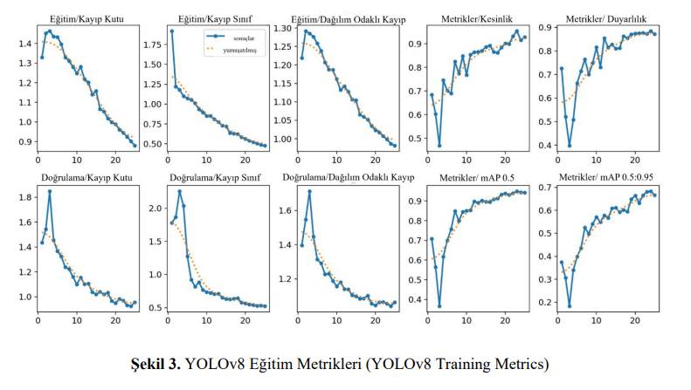
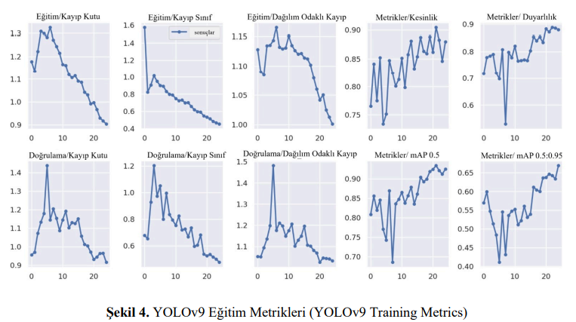

Slide 20
4-Bulgular - Faster R-CNN
Tespit Haritası: Mersin Limanı'ndaki tespit edilen gemiler bir sonraki sayfada verilmiştir.
Metrikler: Doğruluk, kesinlik, geri getirme.

Slide 21
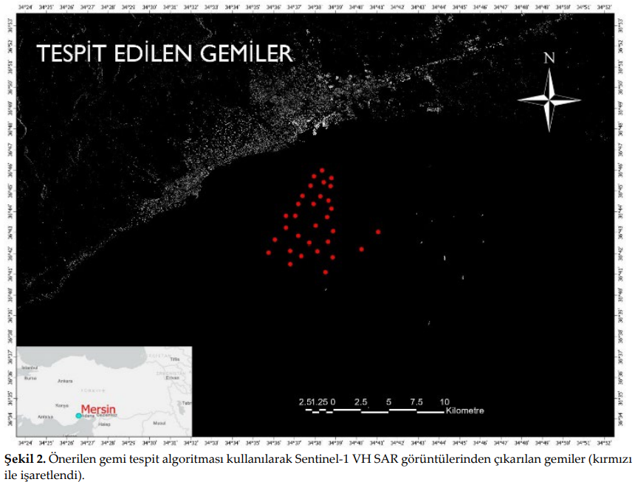

Slide 22
5-Tartışma - Algoritmaların Karşılaştırılması
Güçlü Yönler: Mask R-CNN (maskeleme), YOLO (hız), Faster R-CNN (SAR).
Zayıf Yönler: Mask R-CNN (yavaşlık), YOLO (doğruluk), Faster R-CNN (karmaşıklık).

Slide 23
5-Tartışma - Veri Setlerinin ve Çevresel Faktörlerin Etkisi
Veri Seti: Çözünürlük, boyut, çeşitlilik.
Çevresel Faktörler: Hava koşulları, deniz durumu, aydınlatma.

Slide 24
5-Tartışma - Gelecekteki Araştırma Yönleri
İyileştirme: Algoritma optimizasyonu, veri seti zenginleştirme.
Uygulama: Gerçek zamanlı gemi tespiti, otonom deniz araçları.

Slide 25
6-Sonuç - Çalışmanın Ana Bulguları
Karşılaştırmalı Analiz: Mask R-CNN: Yüksek doğruluk, maskeleme, yavaş.
YOLOv8/v9: Hızlı, YOLOv9 daha iyi, karmaşık sahnelerde düşüş.
Faster R-CNN: SAR'da etkili, farklı gemilerde başarılı, karmaşık.
Önemli Sonuçlar: Derin öğrenme gemi tespitinde umut verici.
Her algoritmanın güçlü ve zayıf yönleri var.
YOLOv9 hız ve performansta öne çıktı.
SAR'da Faster R-CNN etkili.
Genel Başarı: Derin öğrenmenin potansiyeli gösterildi.
Gelecek araştırmalar için temel oluşturuldu.

Slide 26
6-Sonuç - Derin Öğrenme Algoritmalarının Potansiyeli
Deniz Güvenliği: Yasadışı faaliyetlerin tespiti, gemi trafiği izleme, şüpheli gemi takibi. Arama Kurtarma: Kayıp gemi ve denizci tespiti, arama kurtarma ekiplerine yönlendirme, acil durum takibi.
Çevre İzleme: Deniz kirliliği tespiti, petrol sızıntısı takibi, deniz yaşamı koruma.
Diğer Alanlar: Liman yönetimi, otonom deniz araçları, deniz kaynakları keşfi.

Slide 27
6-Sonuç - Gelecekteki Uygulamalar ve Öneriler
Daha Büyük ve Çeşitli Veri Setleri: Farklı uydu ve SAR sensörlerinden elde edilen verilerle model eğitimi.
Farklı deniz koşulları, gemi tipleri ve coğrafi bölgeleri kapsayan veri setleri.
Hibrit Algoritmalar: Farklı derin öğrenme algoritmalarının (örneğin, CNN ve Transformer) kombinasyonu.
Geleneksel görüntü işleme yöntemleriyle derin öğrenme algoritmalarının entegrasyonu.
Gerçek Zamanlı Uygulamalar: Gemi tespit sistemlerinin hız ve verimliliğinin artırılması.
Otonom deniz araçları ve deniz güvenliği sistemleri için gerçek zamanlı gemi tespiti.
Sınırlılıkların Giderilmesi: Küçük gemilerin ve birbirine yakın gemilerin tespit doğruluğunun artırılması.
Farklı hava koşulları ve deniz durumlarındaki performansın iyileştirilmesi.

Slide 28
7-Kaynakça ve Referanslar
Öçer, N.E. & Avdan, U. (2024). Mask R-CNN İle Uydu Görüntülerinde Gemi Tespiti. GSI Journals Serie C: Advancements in Information Sciences and Technologies, 7(1), 40-50.
Tekindemir, B., & Şenel, F.A. (2024). Gemi Tespiti Uygulamasında Yolov8 ve Yolov9 Algoritmalarının Performans Değerlendirmesi. Uluslararası Sürdürülebilir Mühendislik ve Teknoloji Dergisi, 8(2), 192-199.
Şenol, H.İ. (2023). Gelişmiş Deniz Gözlemi: SAR Tabanlı Gemi Tespiti için CNN Algoritmalarının Kullanımı. Türkiye LiDAR Dergisi, 5(1), 01-07.

